Slide 1
GRPC介绍与实践（下） 普惠互联科技有限公司 文雯

Slide 2
议题
gRPC 入门
gRPC 调用方式
gRPC 项目实践

Slide 3
gRPC 入门
gRPC概览
gRPC 特点
gRPC 开发步骤
扩展 - HTTP/2.0
扩展 - Protocol Buffers

Slide 4
概览
gRPC 是一个高性能、开源和通用的 RPC 框架，面向服务端和移动端，基于 HTTP/2 设计。
gRPC 是由 Google 开发并开源的一种语言中立的 RPC 框架；
当前支持 C、Java 和 Go 语言，其中 C 版本支持 C、C++、 Node.js、C# 等。
Java 版 Git 地址如下：
https://github.com/grpc/grpc-java

Slide 5
特点
1、语言中立，支持多种语言
3、通信协议基于标准的 HTTP/2 设计，支持双向流、消息头压缩、单 TCP 的多路复用、服务端推送等特性，这些特性使得 gRPC 在移动端设备上更加省电和节省网络流量
4、序列化支持 PB（Protocol Buffer） 和 JSON，PB 是一种语言无关的高性能序列化框架，基于 HTTP/2 + PB，保障了 RPC 调用的高性能
2、基于 IDL 文件定义服务，通过 proto3 工具生成指定语言的数据结构、服务端接口以及客户端 Stub

Slide 6
开发步骤
实现grpc服务，一共需要四个步骤：
定义服务
生成客户端和服务器端代码
创建服务器
创建客户端

Slide 7
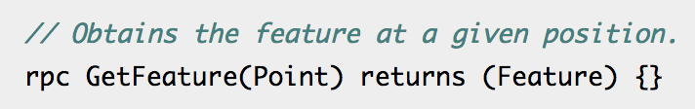
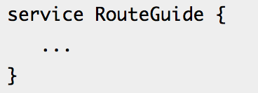
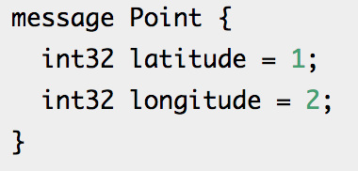
开发步骤
一、定义服务
使用 Protocol Buffers 去定义 gRPC service 和方法 request 以及 response 的类型。
在 .proto 文件中指定一个 java_package 文件的选项
在 .proto 文件中定义一个 service
定义一个 RPC 方法，指定它们的请求的和响应类型
定义消息体

Slide 8
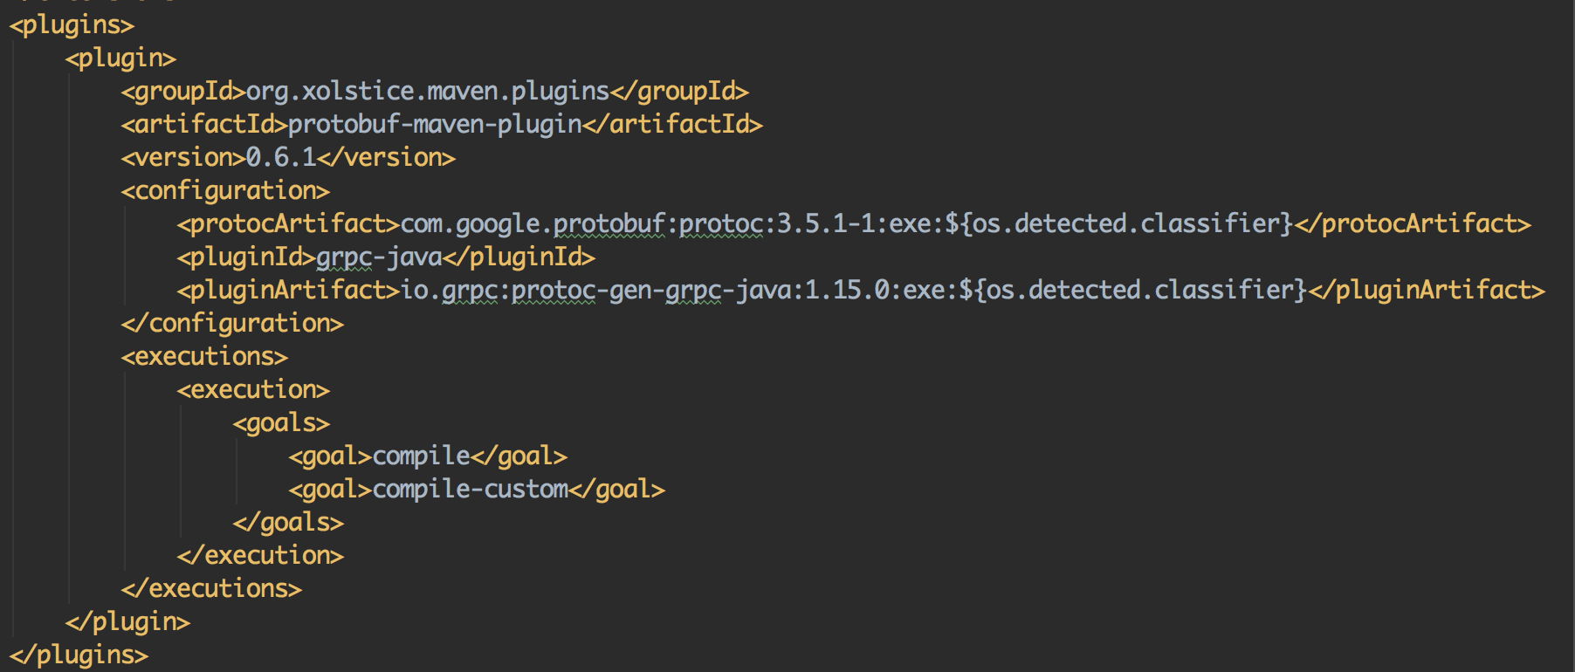
开发步骤
二、生成客户端和服务器端代码
通过 Protocol Buffer 的编译器 protoc 以及一个特殊的 gRPC Java 插件来完成。为了生成 gRPC 服务，必须使用proto3编译器（同时支持 proto2 和 proto3 语法）。
*注： 在 Maven 中，我们可以使用 Maven 的 proto 插件来自动完成。

Slide 9
开发步骤
三、创建服务器
让 RouteGuide 服务工作有两部分：
1、实现我们服务定义的生成的服务接口；
2、运行一个 gRPC 服务器，监听来自客户端的请求并返回服务的响应。

Slide 10
开发步骤
实现 RouteGuide
1、实现生成的 RouteGuideGrpc.Service 接口的 RouteGuideService类；
2、实现 getFeature 方法；
getFeature() 接收两个参数：
Point： 请求内容
StreamObserver<Feature>： 一个应答的观察者，实际上是服务器调用它应答的一个特殊接口。
要将应答返回给客户端，并完成调用：
如在我们的服务定义中指定的那样，我们组织并填充一个 Feature 应答对象返回给客户端。在这个例子中，我们通过一个单独的私有方法checkFeature()来实现。
我们使用应答观察者的 onNext() 方法返回 Feature。
我们使用应答观察者的 onCompleted() 方法来指出我们已经完成了和 RPC的交互。

Slide 11
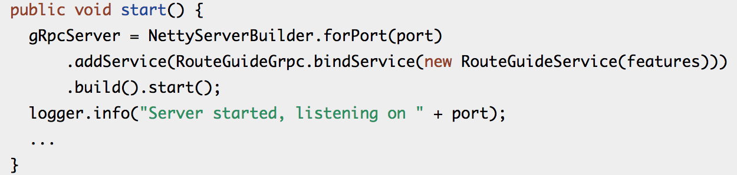
开发步骤
启动服务器
一旦我们实现了所有的方法，我们还需要启动一个gRPC服务器，这样客户端才可以使用服务。下面这段代码展示了在 RouteGuide 服务中实现的过程：
我们用一个 NettyServerBuilder 构建和启动服务器。这个服务器的生成器基于 Netty 传输框架。
为了做到这个，我们需要：
1、创建我们服务实现类 RouteGuideService 的一个实例并且将其传给生成的 RouteGuideGrpc 类的静态方法 bindService() 去获得服务定义。
2、使用生成器的 forPort() 方法指定地址以及期望客户端请求监听的端口。
3、通过传入将 bindService() 返回的服务定义，用生成器注册我们的服务实现到生成器的 addService() 方法。
4、调用生成器上的 build() 和 start() 方法为我们的服务创建和启动一个 RPC 服务器。

Slide 12
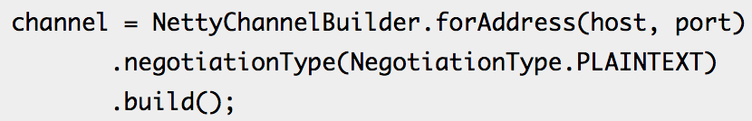

开发步骤
四、创建客户端
为了调用服务方法，我们需要首先创建一个 stub。
首先，先创建一个 gRPC 的 channel 指明服务器地址和我们想连接的端口号：
现在我们可以通过从 .proto 中生成的 RouteGuideGrpc 类的 newStub 和 newBlockingStub 方法，使用 channel 去创建我们的 stub。
使用 stub 调用服务：

Slide 13
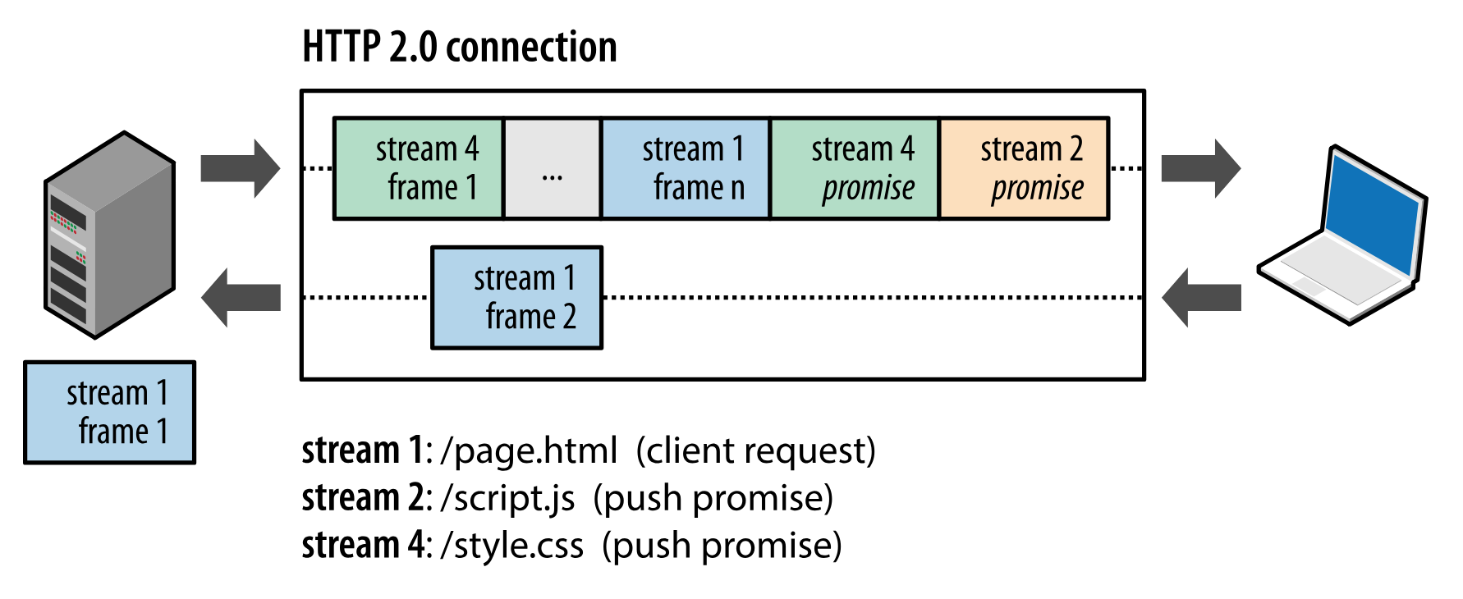
扩展
HTTP/2.0
二进制协议
请求/响应复用
报头压缩
数据流优先级
服务器推送
流控制
Notes:
优化
HTTP/2.0 的首要目标是改善 Web 应用程序用户的体验。作为一个二进制协议，它拥有包括轻量型、安全和快速在内的所有优势。HTTP/2 保留了原始 HTTP 协议的语义，但更改了在系统之间传输数据的方式。相比于 HTTP 1.x ，大幅度的提升了 web 性能。在与 HTTP/1.1 完全语义兼容的基础上，进一步减少了网络延迟。
设计和技术目标
HTTP/2 仍是对之前 HTTP 标准的扩展，而非替代。 HTTP 的应用语义不变，提供的功能不变，HTTP 方法、状态代码、URI 和标头字段等这些核心概念也不变。这些方面的变化都不在 HTTP/2 考虑之列。 虽然高级 API 保持不变，仍有必要了解低级变更如何解决了之前协议的性能限制。
数据格式
HTTP/2 所有性能增强的核心在于新的二进制分帧层，它定义了如何封装 HTTP 消息并在客户端与服务器之间传输。
新的二进制分帧机制改变了客户端与服务器之间交换数据的方式。 为了说明这个过程，我们需要了解 HTTP/2 的三个概念：
数据流：已建立的连接内的双向字节流，可以承载一条或多条消息。
消息：与逻辑请求或响应消息对应的完整的一系列帧。
帧：HTTP/2 通信的最小单位，每个帧都包含帧头，至少也会标识出当前帧所属的数据流。
这些概念的关系总结如下：
所有通信都在一个 TCP 连接上完成，此连接可以承载任意数量的双向数据流。
每个数据流都有一个唯一的标识符和可选的优先级信息，用于承载双向消息。
每条消息都是一条逻辑 HTTP 消息（例如请求或响应），包含一个或多个帧。
帧是最小的通信单位，承载着特定类型的数据，例如 HTTP 标头、消息负载，等等。 来自不同数据流的帧可以交错发送，然后再根据每个帧头的数据流标识符重新组装。
请求响应复用
在 HTTP/1.x 中，如果客户端要想发起多个并行请求以提升性能，则必须使用多个 TCP 连接。
HTTP/2 中新的二进制分帧层突破了这些限制，实现了完整的请求和响应复用：客户端和服务器可以将 HTTP 消息分解为互不依赖的帧，然后交错发送，最后再在另一端把它们重新组装起来。
将 HTTP 消息分解为独立的帧，交错发送，然后在另一端重新组装是 HTTP 2 最重要的一项增强。事实上，这个机制在整个网络技术栈中会引发一系列连锁反应，从而带来巨大的性能提升，让我们可以：
并行交错地发送多个请求，请求之间互不影响。
并行交错地发送多个响应，响应之间互不干扰。
使用一个连接并行发送多个请求和响应。
不必再为绕过 HTTP/1.x 限制而做很多工作。
消除不必要的延迟和提高现有网络容量的利用率，从而减少页面加载时间。
等等…
HTTP/2 中的新二进制分帧层解决了 HTTP/1.x 中存在的队首阻塞问题，也消除了并行处理和发送请求及响应时对多个连接的依赖。结果，应用速度更快、开发更简单、部署成本更低。
数据流优先级
将 HTTP 消息分解为很多独立的帧之后，我们就可以复用多个数据流中的帧，客户端和服务器交错发送和传输这些帧的顺序就成为关键的性能决定因素。为了做到这一点，HTTP/2 标准允许每个数据流都有一个关联的权重和依赖关系：
可以向每个数据流分配一个介于 1 至 256 之间的整数。
每个数据流与其他数据流之间可以存在显式依赖关系。
数据流依赖关系和权重的组合让客户端可以构建和传递“优先级树”，表明它倾向于如何接收响应。
有了新的分帧机制后，HTTP/2 不再依赖多个 TCP 连接去并行复用数据流；每个数据流都拆分成很多帧，而这些帧可以交错，还可以分别设定优先级。因此，所有 HTTP/2 连接都是永久的，而且仅需要每个来源一个连接，随之带来诸多性能优势。
大多数 HTTP 传输都是短暂且急促的，而 TCP 则针对长时间的批量数据传输进行了优化。 通过重用相同的连接，HTTP/2 既可以更有效地利用每个 TCP 连接，也可以显著降低整体协议开销。不仅如此，使用更少的连接还可以减少占用的内存和处理空间，也可以缩短完整连接路径（即，客户端、可信中介和源服务器之间的路径）这降低了整体运行成本并提高了网络利用率和容量。 因此，迁移到 HTTP/2 不仅可以减少网络延迟，还有助于提高通量和降低运行成本。
连接数量减少对提升 HTTPS 部署的性能来说是一项特别重要的功能：可以减少开销较大的 TLS 连接数、提升会话重用率，以及从整体上减少所需的客户端和服务器资源。
流控制
流控制是一种阻止发送方向接收方发送大量数据的机制，以免超出后者的需求或处理能力：发送方可能非常繁忙、处于较高的负载之下，也可能仅仅希望为特定数据流分配固定量的资源。
流控制具有方向性。每个接收方都可以根据自身需要选择为每个数据流和整个连接设置任意的窗口大小。
流控制基于信用。每个接收方都可以公布其初始连接和数据流流控制窗口（以字节为单位），每当发送方发出 DATA帧时都会减小，在接收方发出 WINDOW_UPDATE 帧时增大。
流控制无法停用。建立 HTTP/2 连接后，客户端将与服务器交换 SETTINGS 帧，这会在两个方向上设置流控制窗口。流控制窗口的默认值设为 65,535 字节，但是接收方可以设置一个较大的最大窗口大小（2^31-1 字节），并在接收到任意数据时通过发送 WINDOW_UPDATE 帧来维持这一大小。
流控制为逐跃点控制，而非端到端控制。即，可信中介可以使用它来控制资源使用，以及基于自身条件和启发式算法实现资源分配机制。
HTTP/2 未指定任何特定算法来实现流控制。不过，它提供了简单的构建块并推迟了客户端和服务器实现，可以实现自定义策略来调节资源使用和分配，以及实现新传输能力，同时提升网络应用的实际性能和感知性能

Slide 14
扩展
Protocol Buffers
定义 message
分配字段编号
字段名不能重复，必须唯一。
repeated 字段：可以在一个 message 中重复任何数字多次(包括 0 )，不过这些重复值的顺序被保留。
支持枚举
Notes:
HTTP/2.0 的首要目标是改善 Web 应用程序用户的体验。作为一个二进制协议，它拥有包括轻量型、安全和快速在内的所有优势。HTTP/2 保留了原始 HTTP 协议的语义，但更改了在系统之间传输数据的方式。相比于 HTTP 1.x ，大幅度的提升了 web 性能。在与 HTTP/1.1 完全语义兼容的基础上，进一步减少了网络延迟。

Slide 15
gRPC 服务调用
普通 RPC 调用方式
基于HTTP/2.0的 streaming 调用方式

Slide 16
普通 RPC 调用
gRPC 为普通的 RPC 调用提供了三种实现方式
同步阻塞式服务调用
异步非阻塞调用
异步非阻塞调用
通常实现类是 xxxBlockingStub（基于 proto 定义生成）。
基于 Future-Listener 机制，通常实现类是 xxxFutureStub。
基于 Reactive 的响应式编程模式，通常实现类是 xxxStub。

Slide 17
普通 RPC 调用
1、同步阻塞式服务调用
示例代码（HelloWorldClient 类）：
blockingStub = GreeterGrpc.newBlockingStub(channel);
...
HelloRequest request
= HelloRequest.newBuilder().setName(name).build();
HelloReply response;
try {
response = blockingStub.sayHello(request);
...

Slide 18
普通 RPC 调用
2、基于 Future 的异步 RPC 调用
示例代码（HelloWorldClient 类）：
HelloRequest request
= HelloRequest.newBuilder().setName(name).build();
try {
com.google.common.util.concurrent.ListenableFuture<io.grpc.examples.helloworld.HelloReply>
listenableFuture = futureStub.sayHello(request);
Futures.addCallback(listenableFuture, new FutureCallback<HelloReply>() {
@Override
public void onSuccess(@Nullable HelloReply result) {
logger.info("Greeting: " + result.getMessage());
}

Slide 19
普通 RPC 调用
3、Reactive 分割异步 RPC 调用
示例代码（HelloWorldClient 类）：
HelloRequest request = HelloRequest.newBuilder().setName(name).build();
io.grpc.stub.StreamObserver<io.grpc.examples.helloworld.HelloReply> responseObserver =
new io.grpc.stub.StreamObserver<io.grpc.examples.helloworld.HelloReply>()
{
public void onNext(HelloReply value)
{
logger.info("Greeting: " + value.getMessage());
}
public void onError(Throwable t){
logger.warning(t.getMessage());
}
public void onCompleted(){}
};
stub.sayHello(request,responseObserver);

Slide 20
Steaming 模式服务调用
基于 HTTP/2.0 的 gRPC 提供了三种 streaming 模式
Streaming 模式
服务端 streaming
客户端 streaming
服务端和客户端双向 streaming

Slide 21
Steaming 模式服务调用
服务端 streaming
服务端 streaming 模式指的是客户端发起 1 个请求，服务端返回 N 个响应，每个响应可以单独的返回。
Client
1、请求
Server
2、响应1
3、响应2
N+1、响应N
HTTP/2
适用场景
根据其特点，适用的场景主要是客户端发起单个请求，但服务地端返回的是一个响应列表，服务端不想等到所有的响应列表都组装完成之后才会返回应答给客户端，而是处理完成一个就返回一个响应，直到服务端关闭 stream，通知客户端响应全部发送完成。

Slide 22
Steaming 模式服务调用
服务端 streaming 场景示例 – 短信群发功能
原有群发流程
gRPC 服务端 streaming 模式流程优化
SP（内容提供商）
SAG（业务网关）
短信中心
SP（内容提供商）
SAG（业务网关）
短信中心
1、短信群发，1个请求消息，携带一组手机号码
1、短信群发，1个请求消息，携带一组手机号码
2、群发拆分，将1个短信请求消息拆分成多条内容相同的群发短信
2、群发拆分，将1个短信请求消息拆分成多条内容相同的群发短信
3、循环下发短信到短信中心
3、循环下发短信到短信中心
4、返回下发的状态报告
4、返回下发的状态报告
6、待所有需要群发的短信都下发完成，返回状态报告列表
5、返回某个短信下发的状态报告
5、组装状态报告列表
每个用户的短信下发是独立的，不互相等待
群发同步等待流程
6、返回某个用户短信下发的状态报告，直到 N 个响应全部发送完成
Notes:
服务端 streaming 模式的本质就是如果响应是个列表，列表中的单个响应比较独立，有些耗时较长，有些耗时较短，为了防止快的等慢的，可以处理完一个就返回一个，不需要等所有的都处理完才同意返回响应。可以有效避免客户端要么在等待，要么需要批量处理响应，资源使用不均的问题，也可以压缩单个响应的时延，端到端提升用户的体验。
像请求-响应-异步通知类业务，也比较适合使用服务端 streaming 模式。

Slide 23
Steaming 模式服务调用
双向 streaming
客户端发送 N 个请求，服务端返回 N 个或者 M 个响应。该特性充分利用了 HTTP/2.0的多路复用功能，在某个时刻，HTTP/2.0链路上可以既有请求也有响应，实现了全双工通信，类似于单行道和双向车道。
Client
请求R1
Server
响应S1
请求R2
请求R3
响应S3
响应S2
HTTP/2

Slide 24
gRPC 实践
项目架构介绍
搭建服务器和客户端
项目使用介绍

Slide 25
项目介绍
Testwa移动应用测试服务平台架构
消息队列
邮件服务
浏览器
Server
部署在aliyun
缓存
日志服务
Agent
部署在PC端
注册服务
设备使用数据线连接PC端

Slide 26
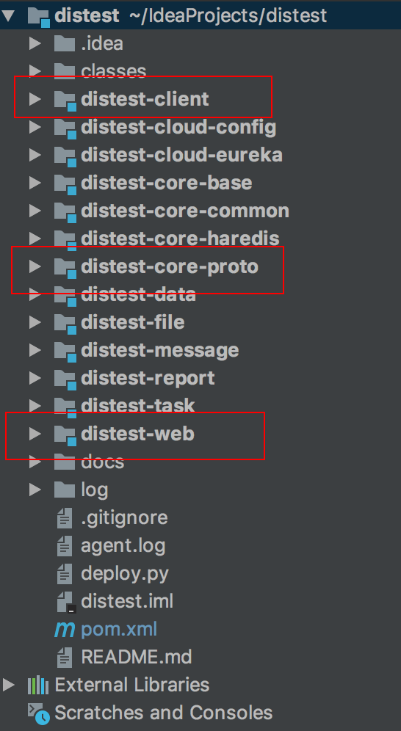
服务搭建
项目结构
gRPC 在我们项目中一共分到了3个不同的module
distest-client: 包含 gRPC 客户端
distest-web: 包含 gRPC 服务端
distest-core-proto: 存放 grpc 的 proto 接口文件

Slide 27
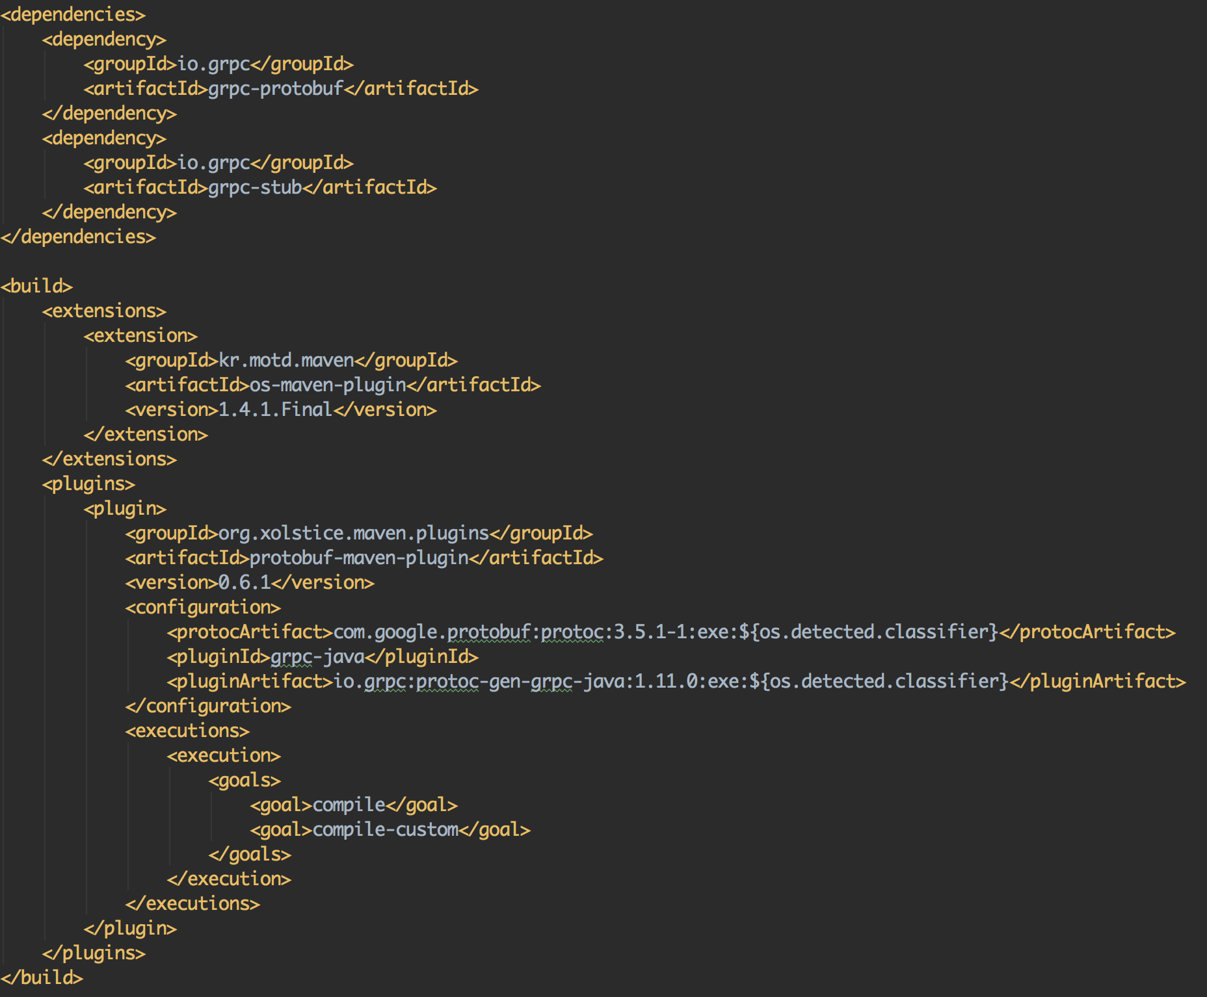
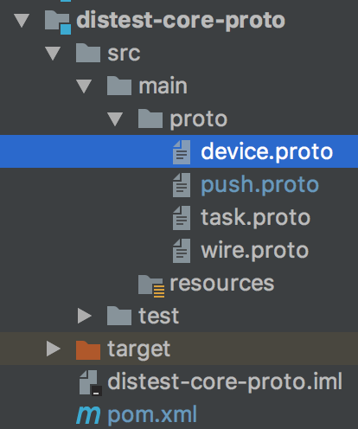
服务搭建
Distest-core-Proto 项目 maven 配置
Distest-core-proto 项目目录结构
使用：执行mvn package，即可编译proto文件，生成java代码

Slide 28
服务搭建
推荐使用 grpc-spring-boot-starter，可快速完成服务搭建
特点
使用@ GrpcService自动创建并运行一个 gRPC 服务，内嵌在 spring-boot 应用中
使用@ GrpcClient自动创建和管理你的channel和stub
支持 Spring Cloud（向Consul或Eureka注册服务并获取gRPC服务器信息）
支持 Spring Sleuth 进行链路跟踪
支持对于 server、client 分别设置全局拦截器或单个的拦截器
支持 Spring-Security
支持 metric (micrometer / actuator)
可以使用 grpc-netty-shaded

Slide 29
项目示例
消息上传
消息推送
文件上传

Slide 30
谢谢

